Slide 1
FIRENZE, 2022. 06. 13-24.

Slide 2
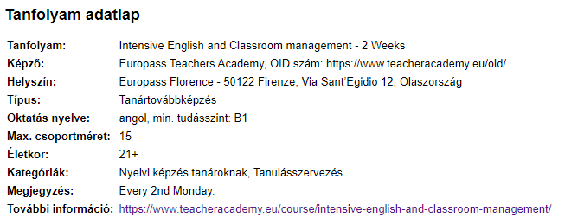

Slide 3
Tanulásszervezés
● Diákközpontú tanulás
● Világos instrukciók a diákok számára
● Jó kapcsolat kiépítése a diákokkal
● A tanulók bevonása a szabályok megalkotásába
● ”Tükrözött osztályterem”
● Feladatközpontú (nyelv)tanítás
● Projektalapú oktatás
● Társ- és önértékelés

Slide 4
Intenzív angol nyelv és (olasz) kultúra
● A leggyakoribb nehézségek az angol nyelv tanulásában
● Beszédközpontú oktatás
● Játékos osztálytermi és azon kívüli feladatok
● Olvasás, írás, szöveghallgatás
● Nyelvtani feladatok, új szavak és kifejezések

Slide 5
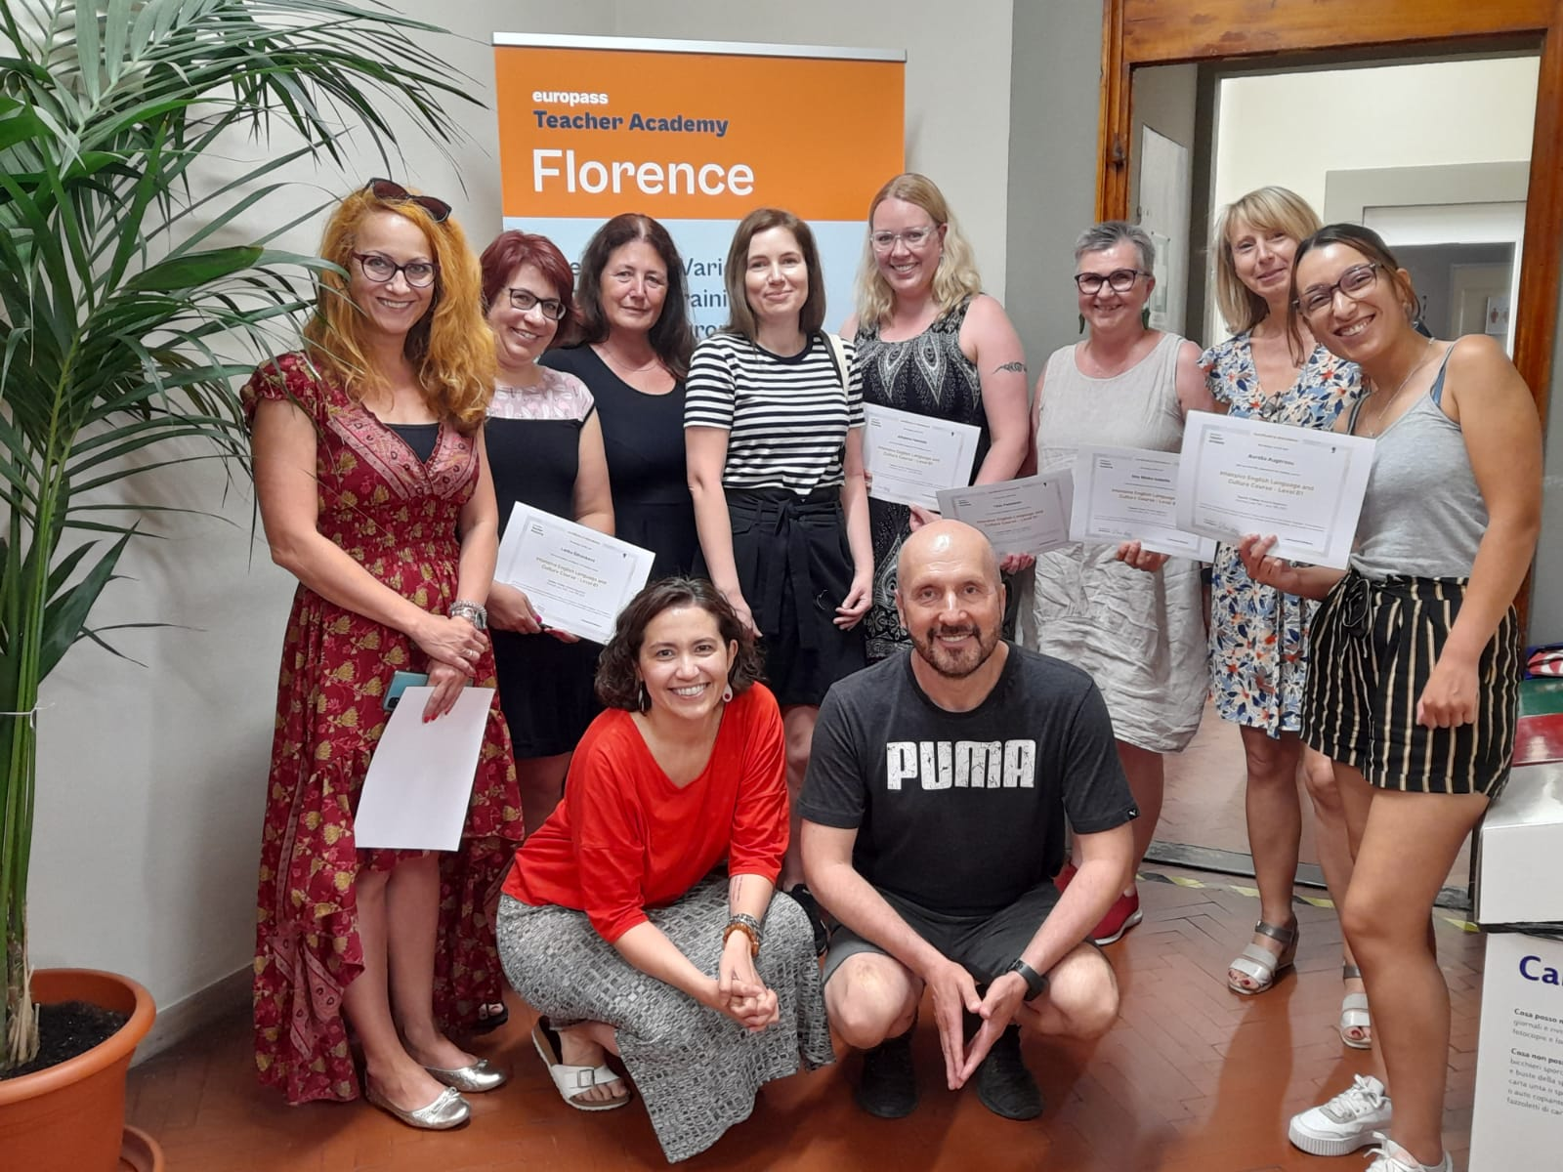

Slide 6
VÉGE

